Slide 1
Moleculator Equipo Chayanne lovers
Ignacio Medel
Fernando Miranda

Slide 2
Cuadro de avance
 |  | Estado Avance | Ignacio Medel | Fernando Miranda | NULL | TOTAL
Requisitos Indispensables | Desarrollar una interfaz gráfica que permita crear los átomos con su nombre y cantidad de enlaces correspondiente. El nombre de su equipo debe figurar en alguna parte del interfaz | En proceso | 60% | 20% |  | 80%
 | Dibujar átomos de acuerdo con lo especificado. | En proceso | 40% | 0 |  | 40%
 | Crear repositorio “Git” y esquema “Trello”. | Terminado | 50% | 50% |  | 100%
 | Los átomos deben poder interactuar entre ellos para formar moléculas | En proceso | 10% | 20% |  | 30%
Requisitos Deseables | Definir un diseño que guíe el desarrollo del proyecto. | En proceso | 10% | 10% |  | 20%
 | Editar información de los átomos. Los cambios deben verse reflejados automáticamente en el panel de dibujo. | Backlog
 | Eliminar átomos, actualizando automáticamente en el panel de dibujo. | En proceso | 20% | 20% |  | 40%

Slide 3
Avance semanal
Ignacio Medel:
Termino de la creación de la interfaz grafica y comienzo al proceso del dibujo del átomo y las moléculas
Fernando Miranda:
Termino de la clase átomo y el array que los guarda, comienzo del método para eliminar átomos del array.

Slide 4
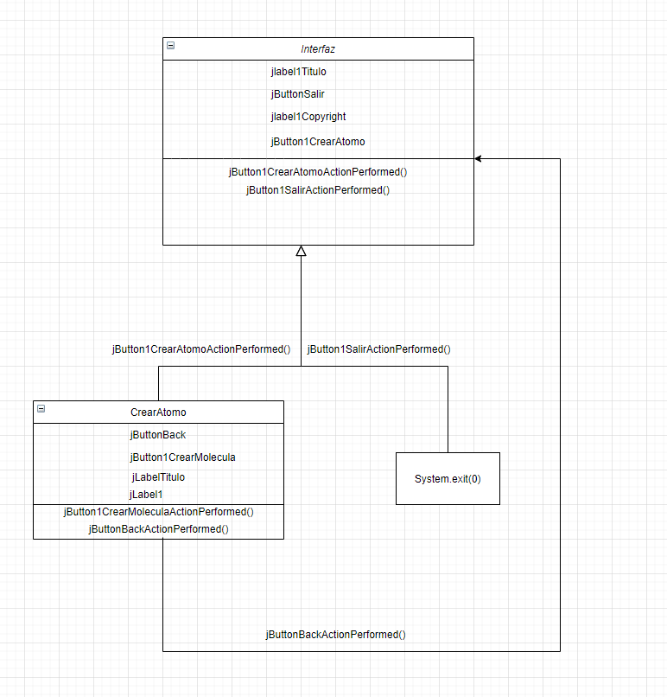
Diseño

Slide 5
Problemas encontrados Y soluciones propuestas
Problema: dibujar gráficamente el átomo y sus enlaces.
Solución: Se ha empezado ver tutoriales y ya tenemos la idea, solo falta aplicarla a nuestro código.

Slide 6
Planificación de avance Futuro
Esperamos completar los requisitos indispensables ya para la fecha de entrega de la primera entrega.

Slide 7
Tablero Trello
https://trello.com/b/IFevejon/tablero-proyecto

Slide 8
Repositorio github
https://github.com/rif244/Proyecto/

